Slide 1
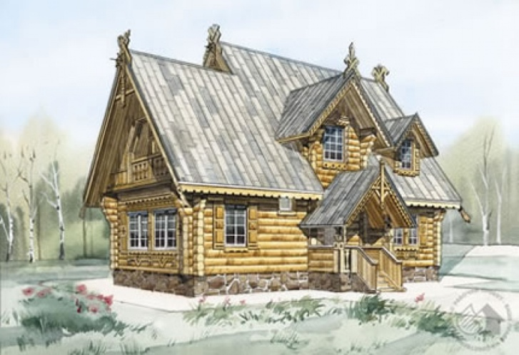
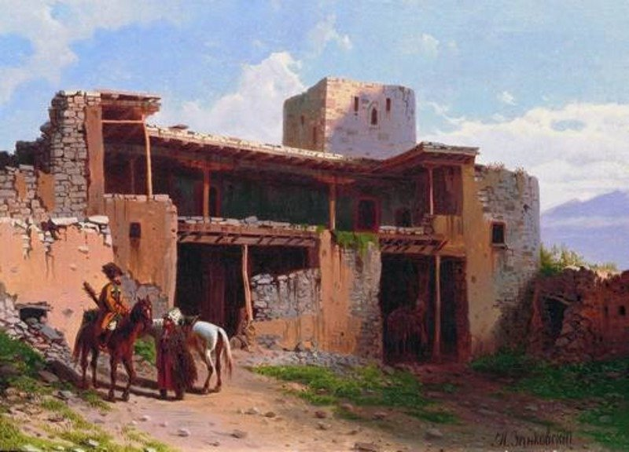
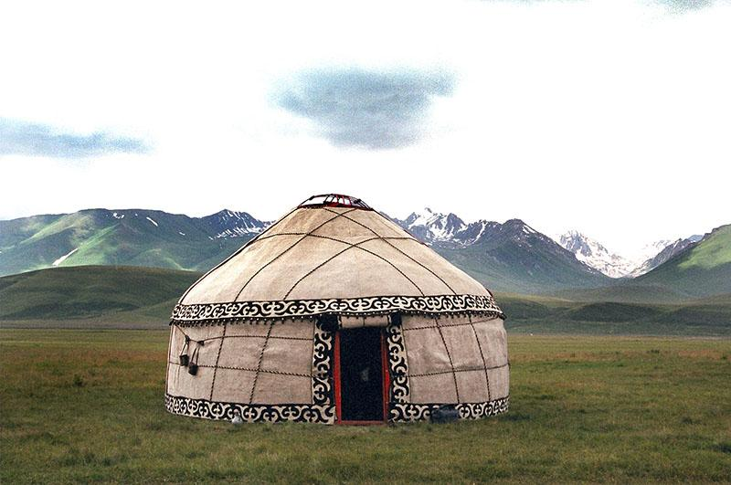
МБОУ Чановская средняя школа №1
«Архитектура разных народов»
Презентацию выполнила :
учитель изобразительного искусства
Форофонтова Е.В

Slide 2



Мое настроение до занятия

Slide 3

Посмотрите внимательно и скажите, что изображено на картинах?

Slide 4
К какому виду искусства вы отнесете эти строения?

Slide 5
Это архитектурные сооружения одного народа?

Slide 6
Назовите тему нашего урока.
Архитектура разных народов.

Slide 7
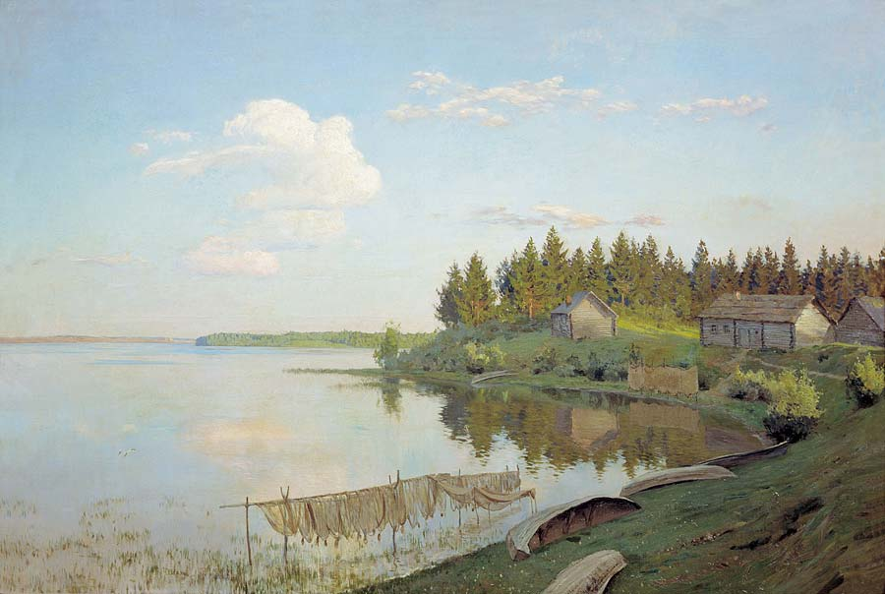
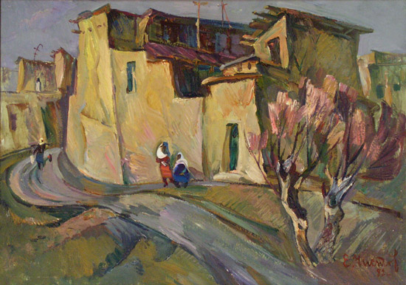
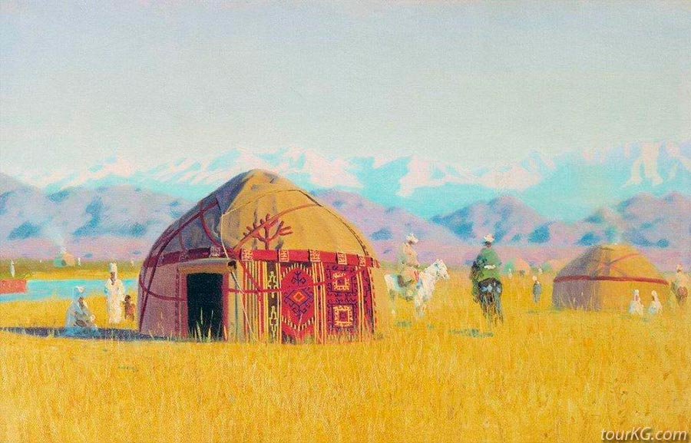
Каждый народ стремился приспособиться к природным условиям , в которых он жил.
Природные условия и уклад жизни обусловили своеобразие архитектуры.

Slide 8
Какой вопрос возникает?
Как природные условия влияют на архитектуру.

Slide 9
Ставим цели…
Домыслите, используя слова помощники
Познакомимся…
Научимся…
Чтобы достичь цели нужно
Будь доброжелательным
Уметь слушать и слышать других
Не перебивать, не выкрикивать
Не смеяться над чужими ошибками

Slide 10
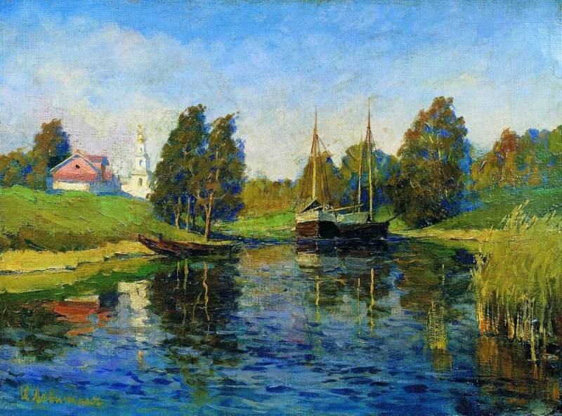
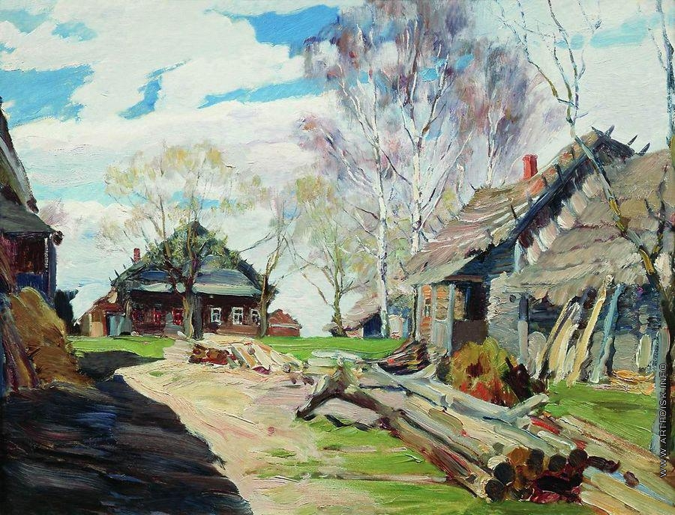
Природа края, где живут люди, величава и спокойна. Здесь раскинулись могучие леса, протянулись голубые ленты рек. Люди охотились, ловили рыбу, занимались земледелием. Строили дома.

Slide 11
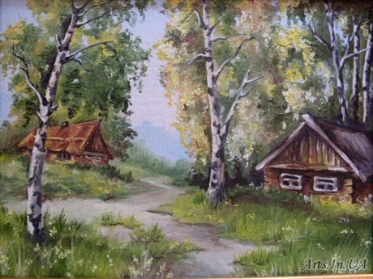
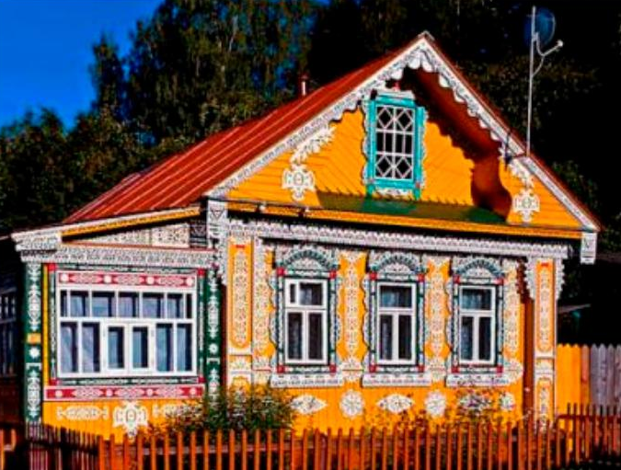
Какой материал использовали для строительства домов? Почему?
В каких природных условиях жили хозяева этих домов?

Slide 12
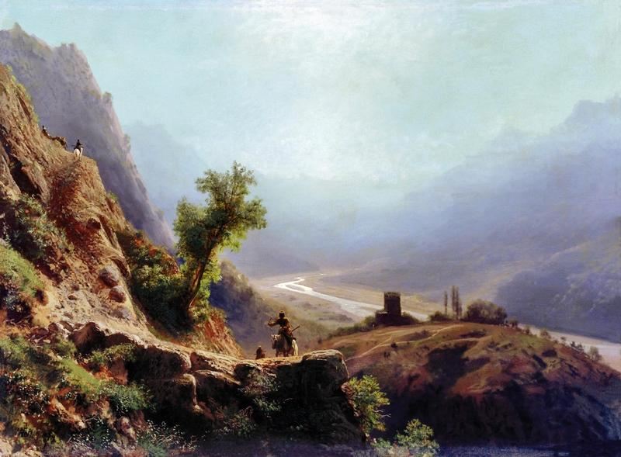
В каких природных условиях живут люди?

Slide 13
Какой материал использовали для строительства домов? Почему?

Slide 14
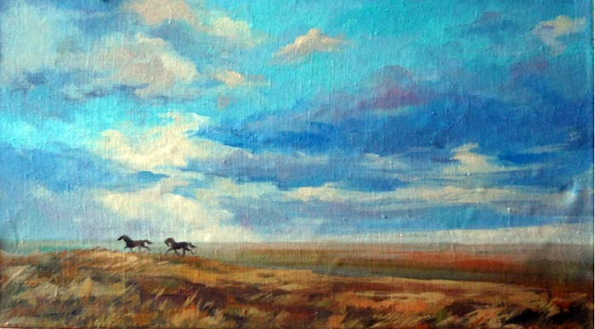
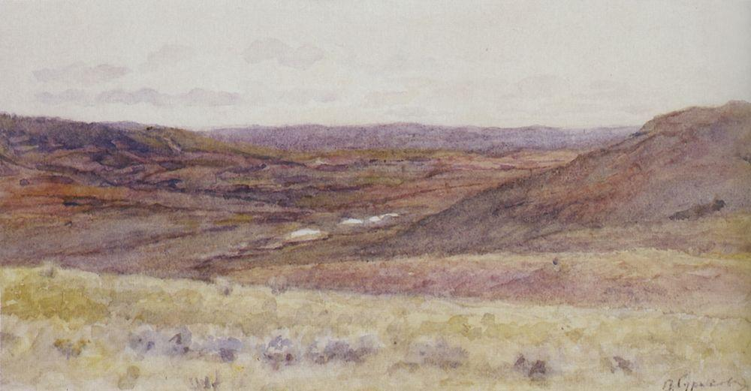
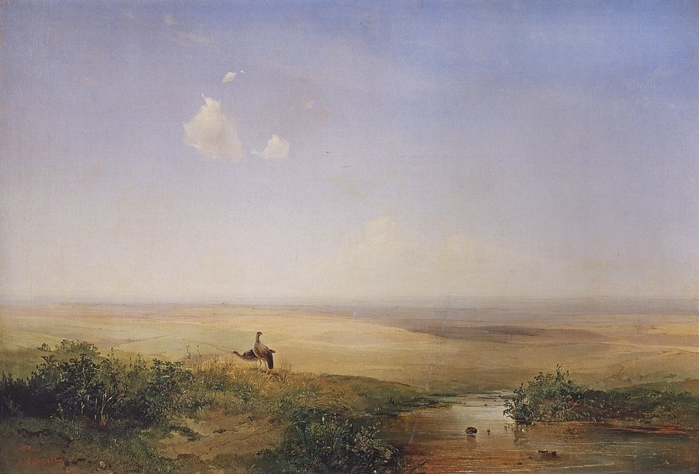
В каких природных условиях живут люди?

Slide 15
Какой материал использовали для строительства домов? Почему?

Slide 16
Работа по рядам.
1. русская изба. Особенности архитектуры. Природные условия.
2. кавказская сакля. Особенности архитектуры. Природные условия.
3.казахская юрта. Особенности архитектуры. Природные условия.

Slide 17
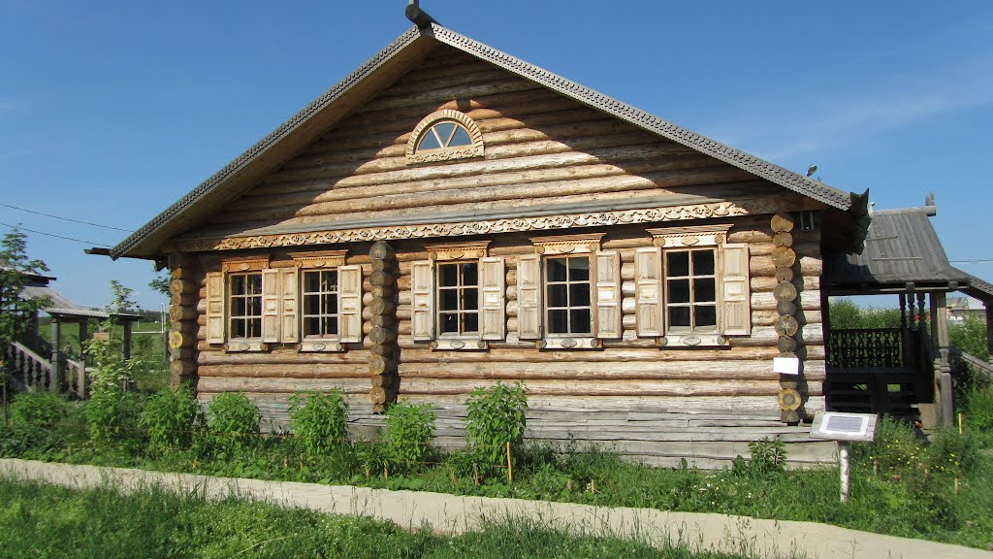
Русская изба.
Природные условия.
Элементы русской избы.

Slide 18
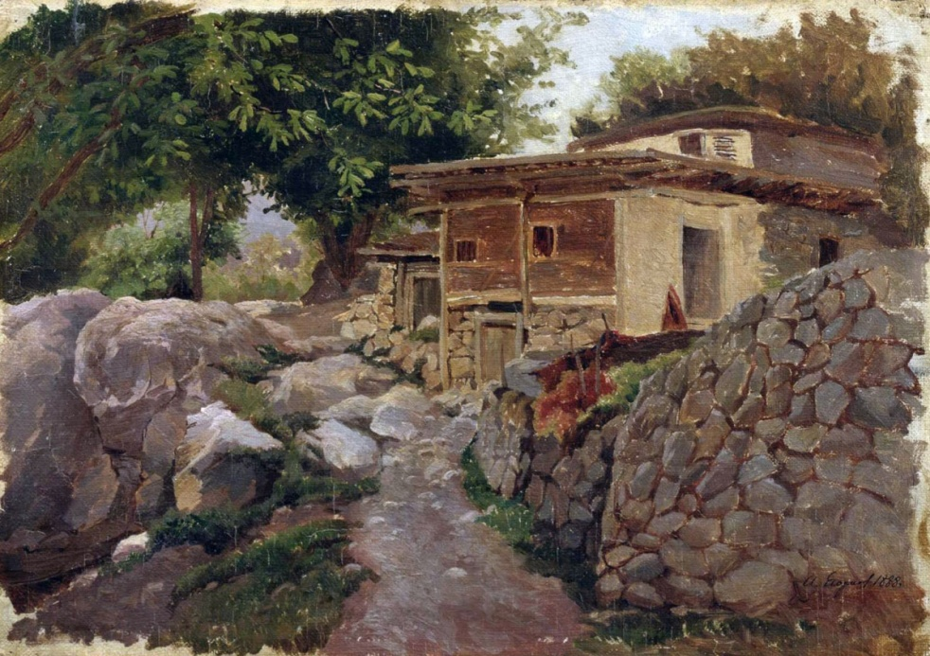
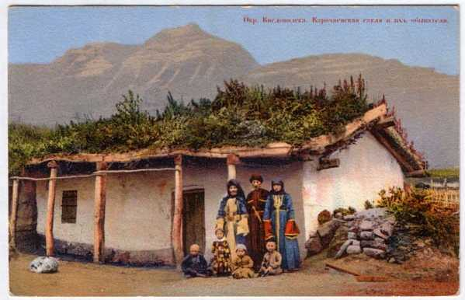
кавказская сакля
Природные условия.
Особенности кавказской сакли.

Slide 19
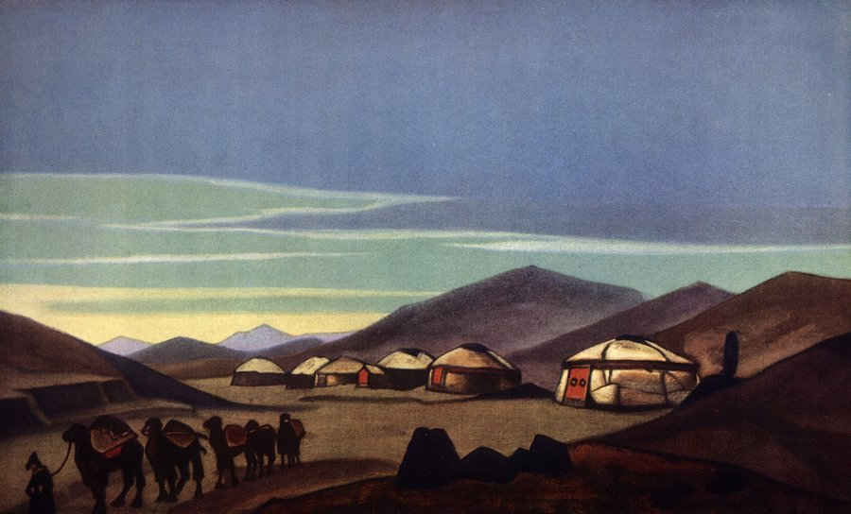
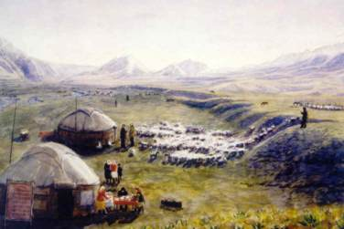
Казахская юрта
Природные условия.
Особенности казахской юрты.

Slide 20
Как природные условия влияют на архитектуру.

Slide 21
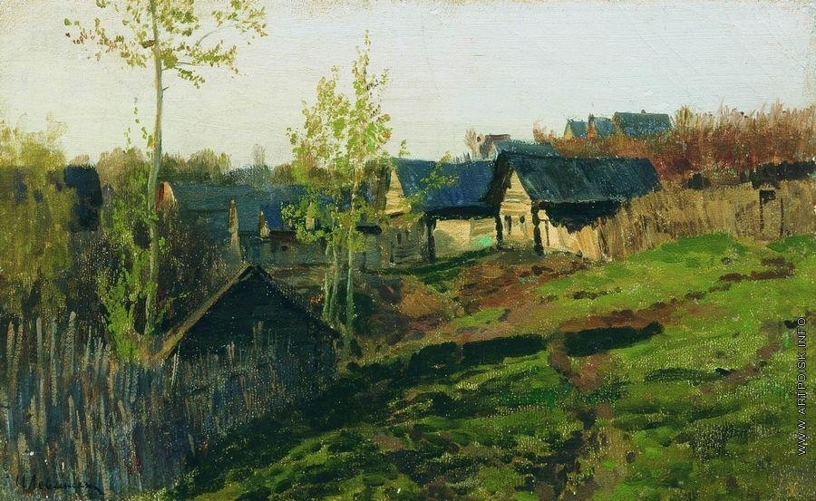
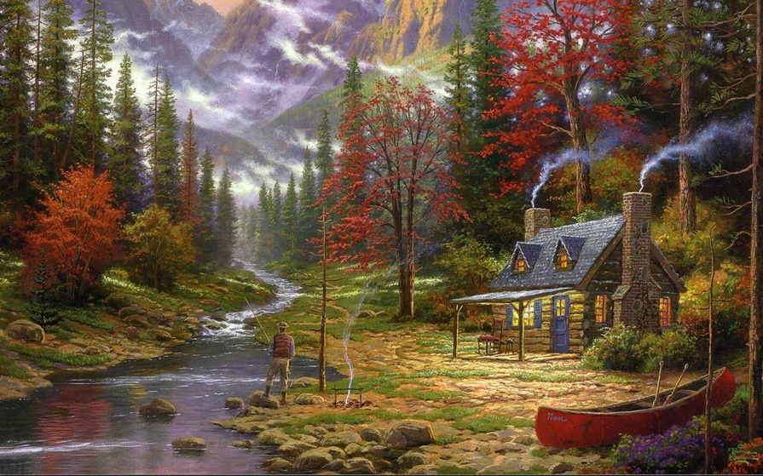
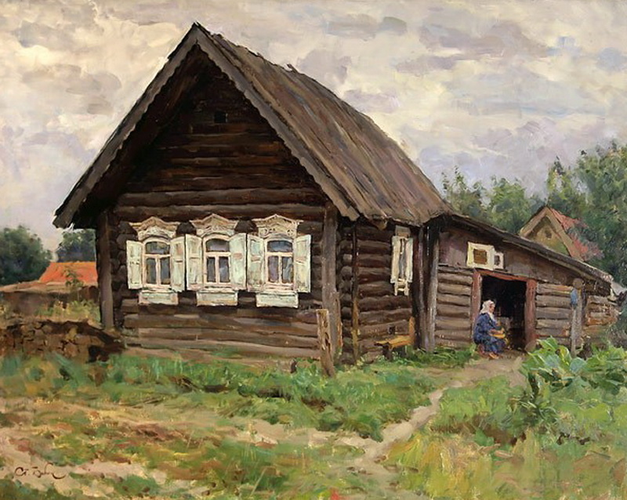
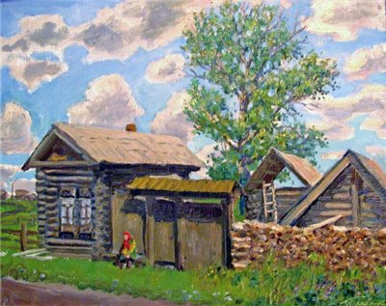
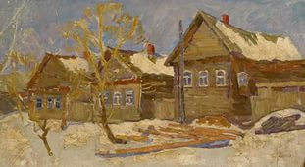

Архитектура разных народов в репродукциях художников.

Slide 22
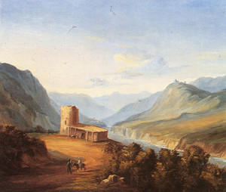

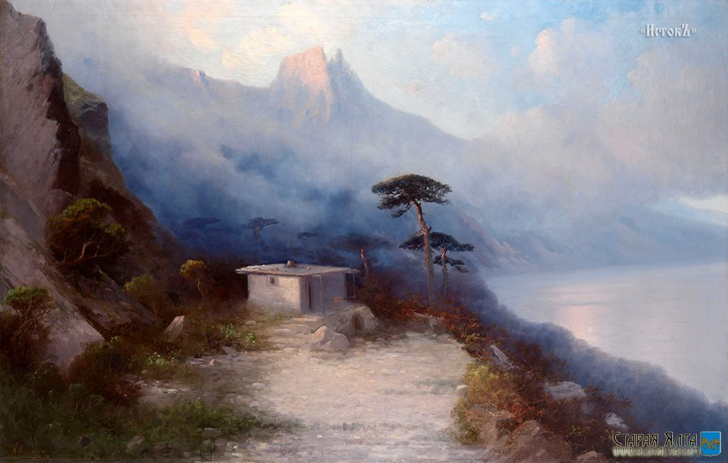
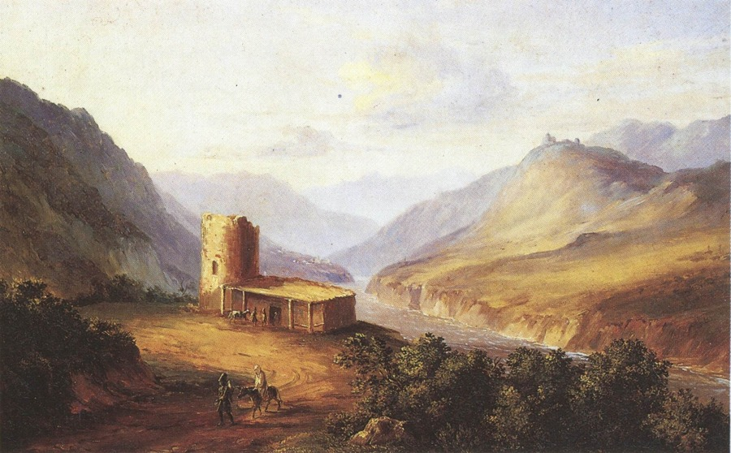

Slide 23
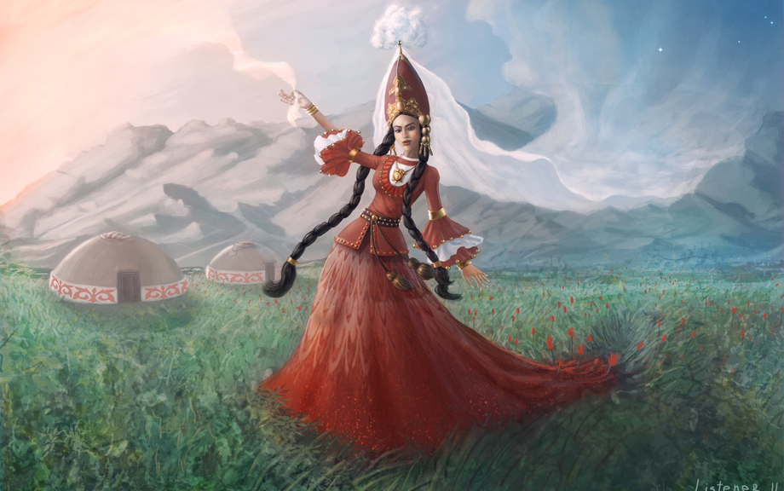
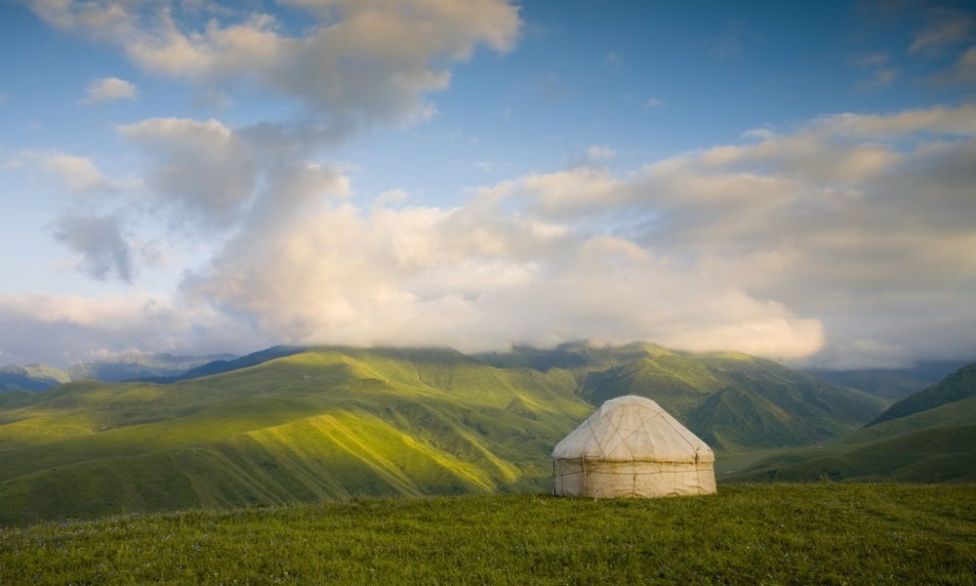
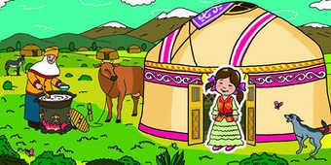

Slide 24
Творческое задание.
Нарисуй дом
Тетрадь стр 21

Slide 25
Ставим цели…
Домыслите, используя слова помощники
Познакомились…
Научились…

Slide 26
Рефлексия.
Мое настроение от занятия

Slide 27
Продолжи предложение
сегодня я узнал…
было интересно…
было трудно…
я выполнял задания…
я понял, что…
теперь я могу…
я почувствовал, что…
я приобрел…
я научился…
у меня получилось …
я смог…
я попробую…
меня удивило…
урок дал мне для жизни…
мне захотелось…

Slide 28
Как я сегодня работал
Шевелил мозгами.
Краем уха.
Хлопал ушами.

